Slide 1
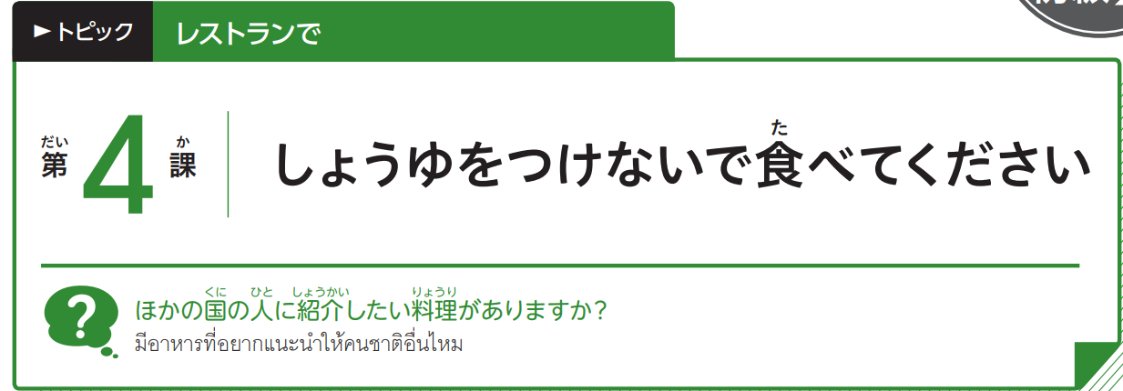
2L4-1

Slide 2
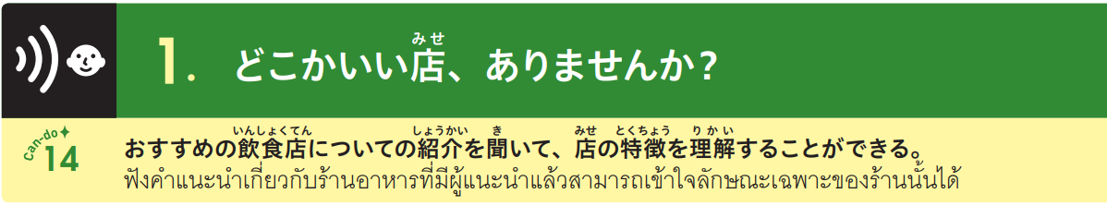
2L4-1

Slide 3
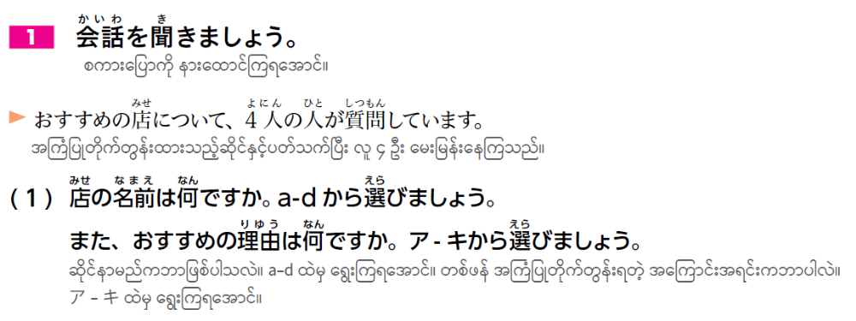
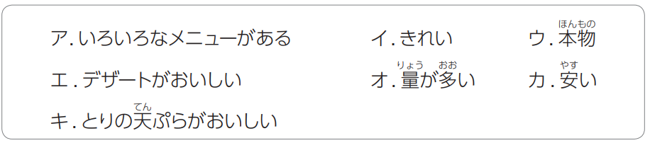
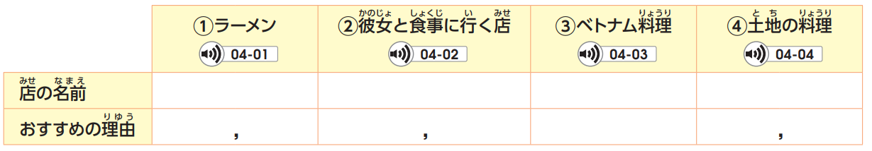

2L4-1
c
a
d
b
カ オ
イ エ
ウ
キ ア

Slide 4
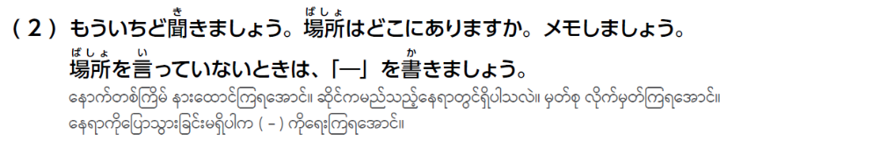
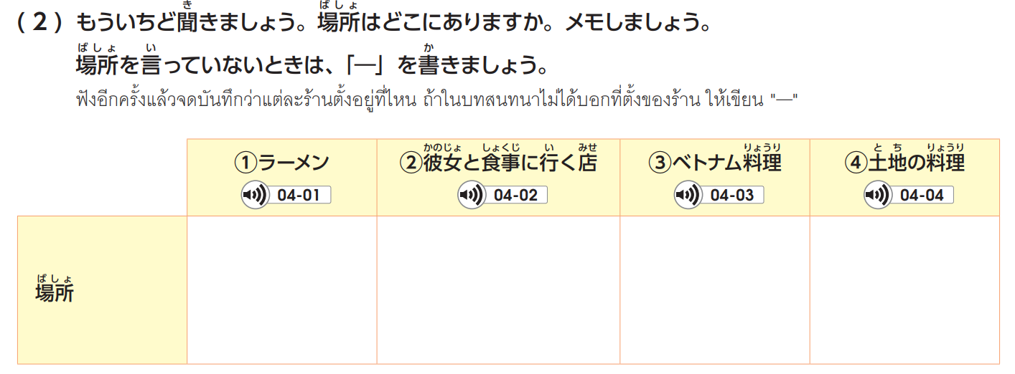
2L4-2
ここから
ある じゅっぷん
歩いて10分
しょうてんがい
商店街
ー
ちょう
もみじ町

Slide 5
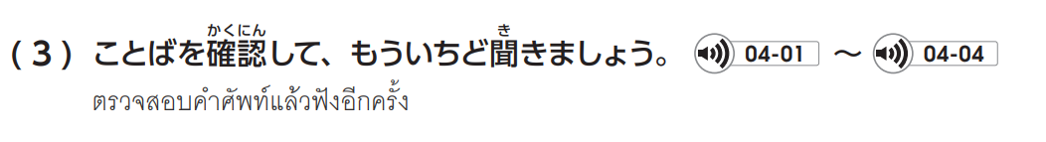
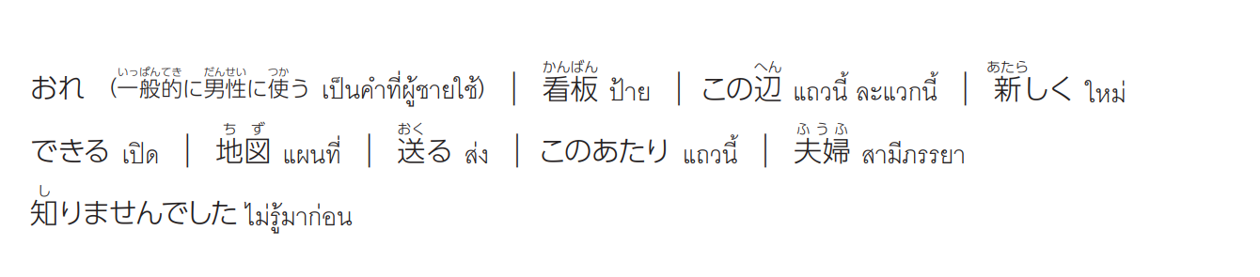
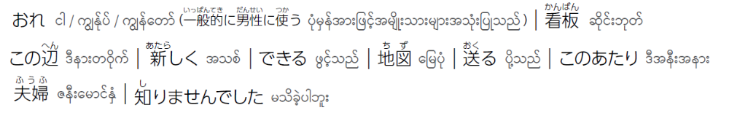
2L4-2

Slide 6

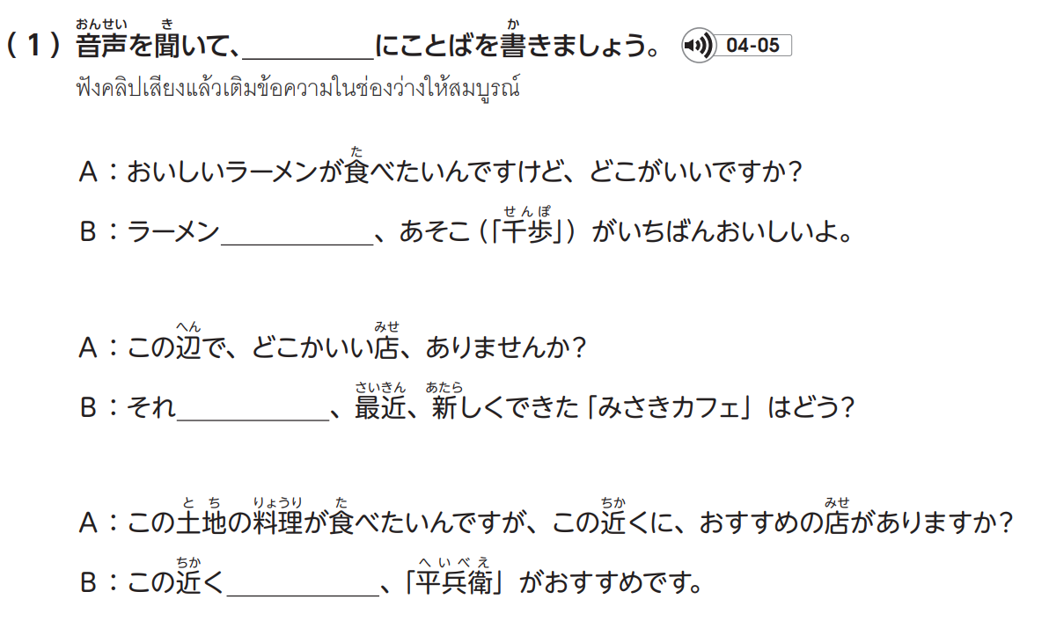
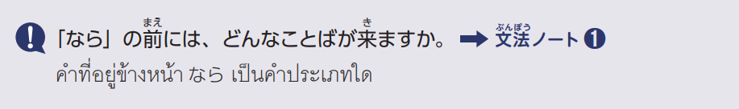
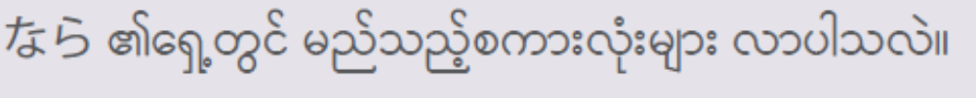
2L4-3
なら
なら
なら

Slide 7


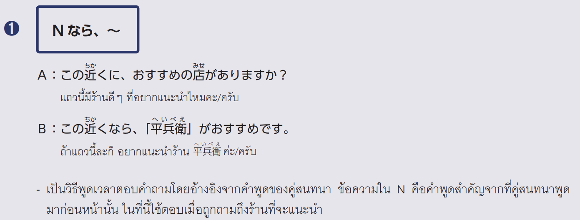
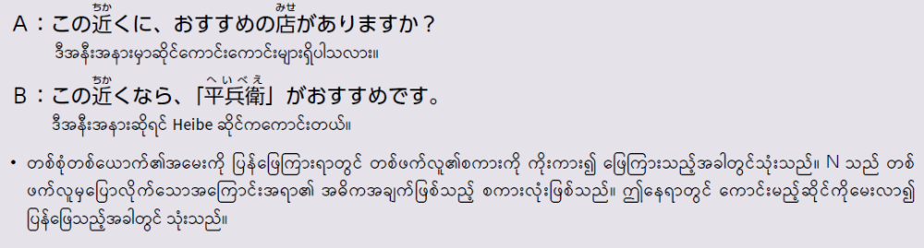
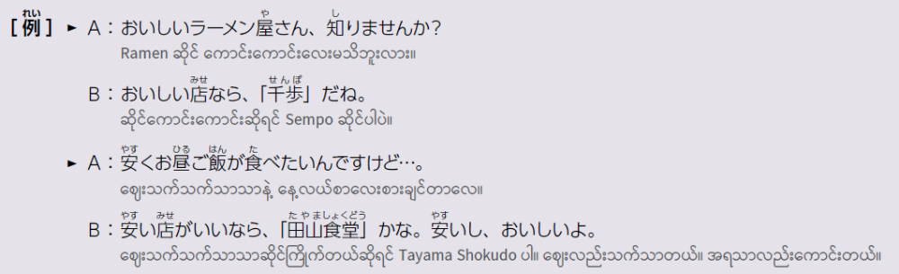
2L4-22

Slide 8
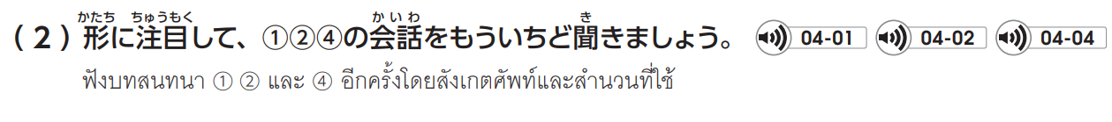
2L4-3

Slide 9
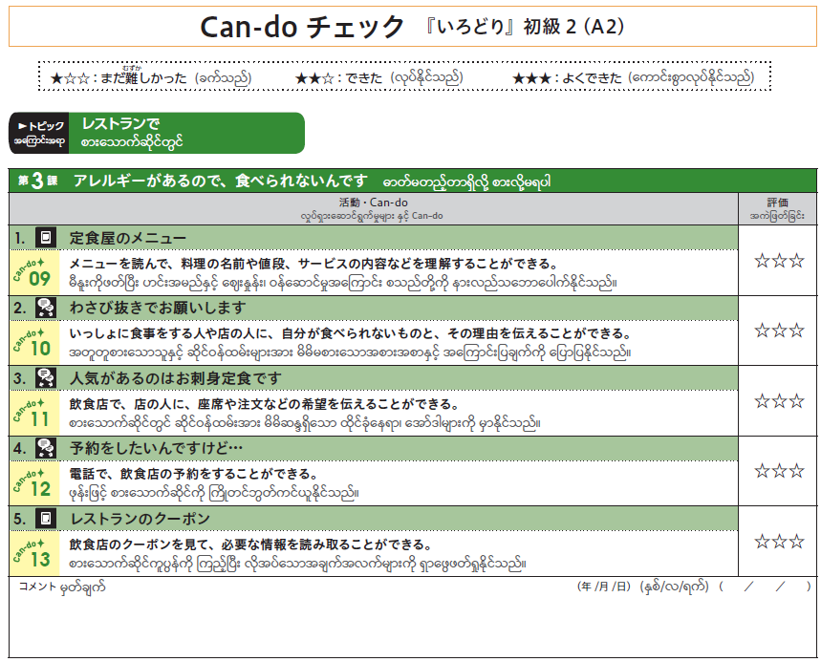
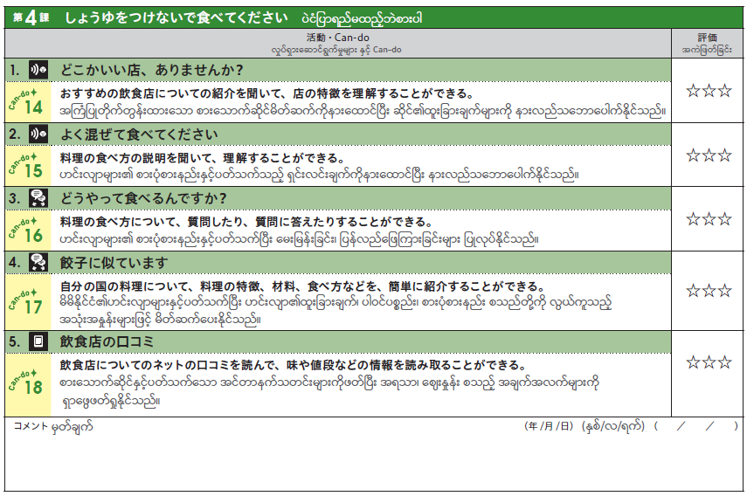

Slide 10
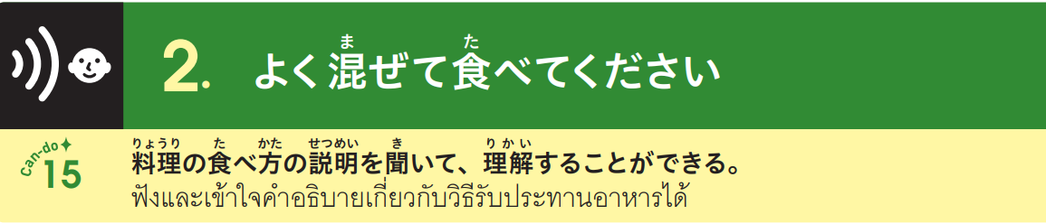
2L4-4

Slide 11
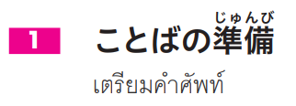
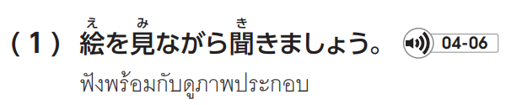


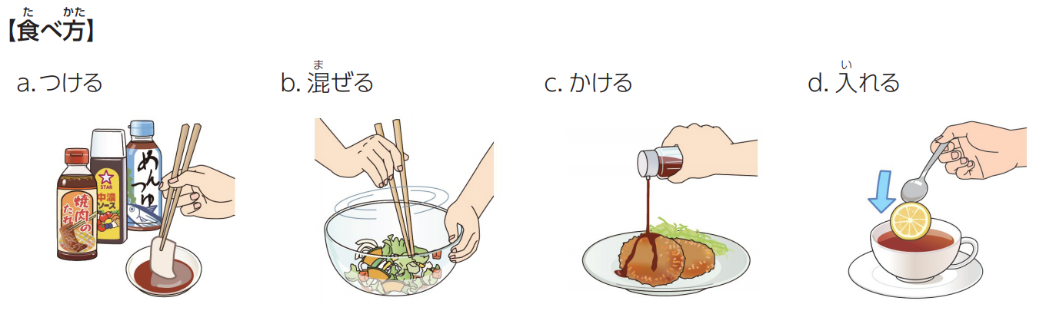
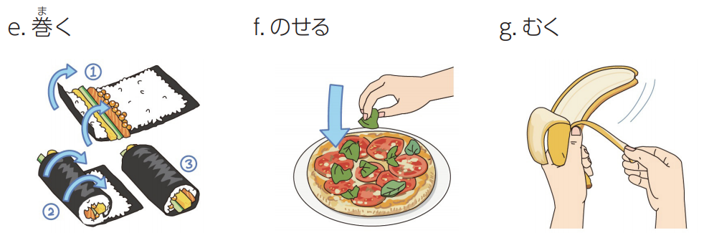
2L4-4

Slide 12
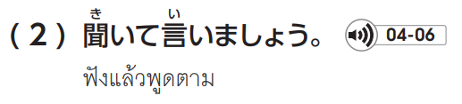

2L4-4

Slide 13
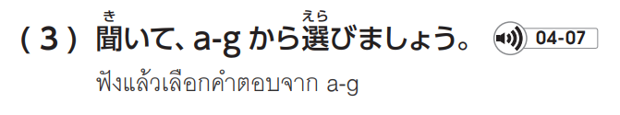

2L4-4
⑥
⑦
①
②
⑤
④
③

Slide 14
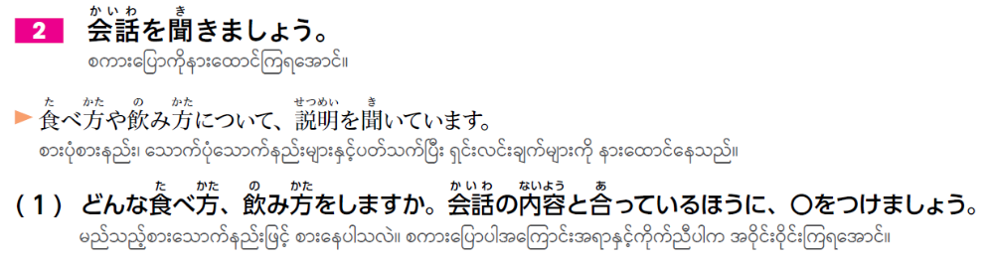
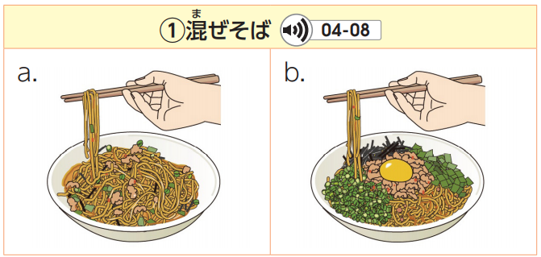
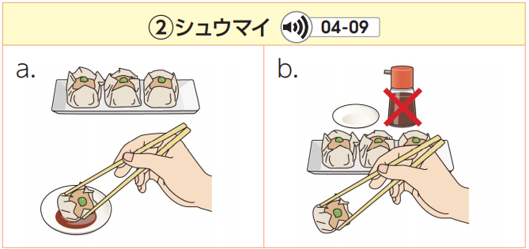
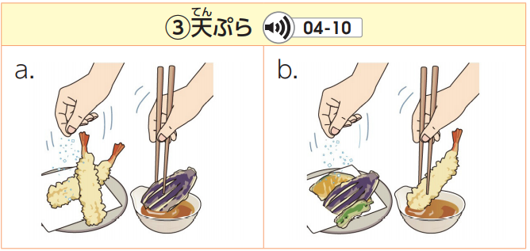
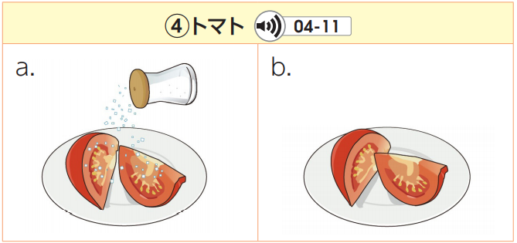
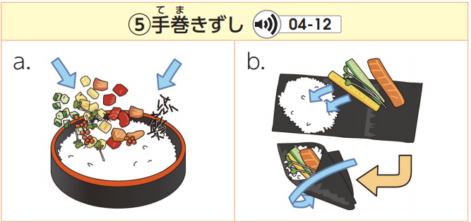
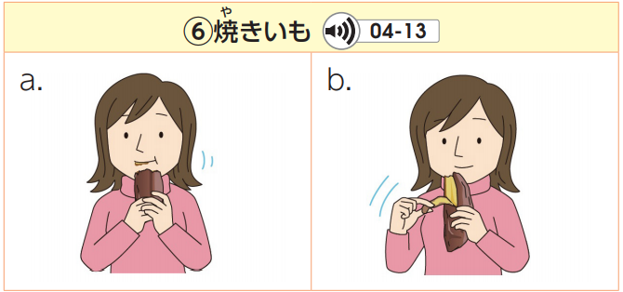
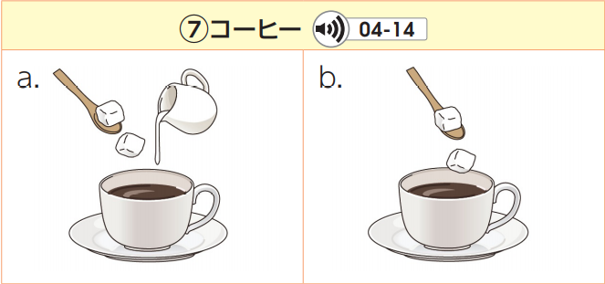
2L4-5

Slide 15
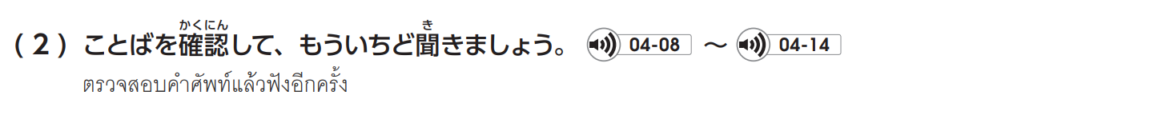
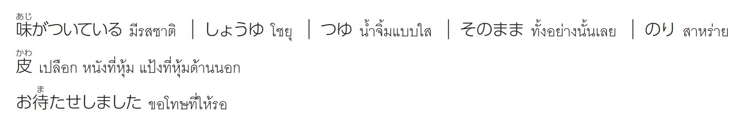
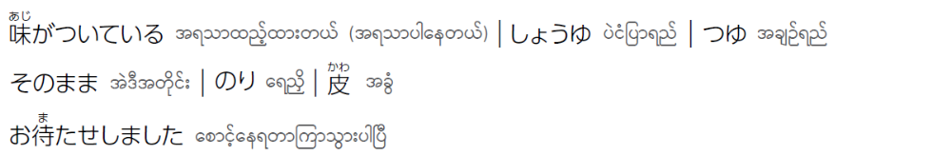
2L4-5

Slide 16

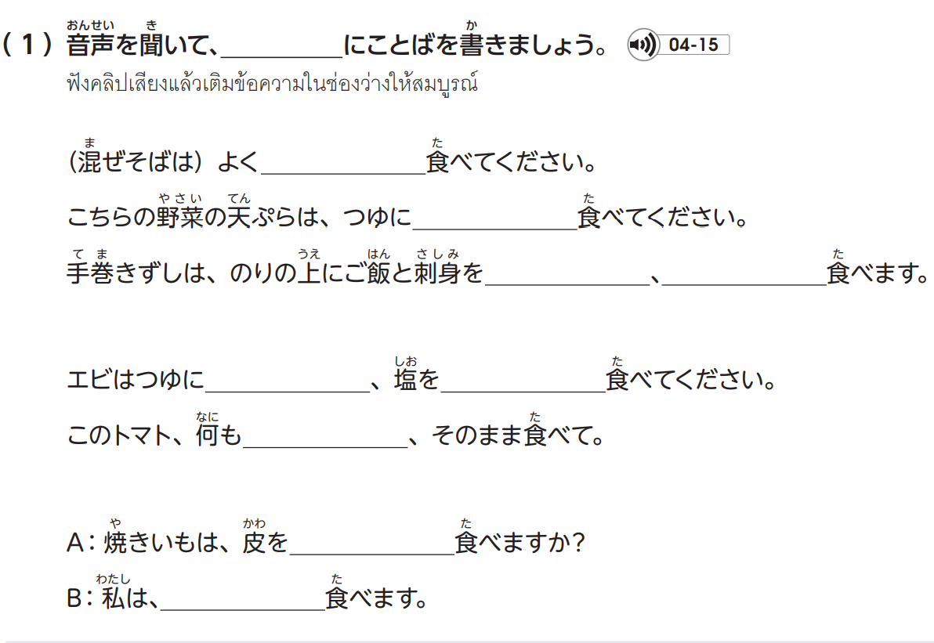
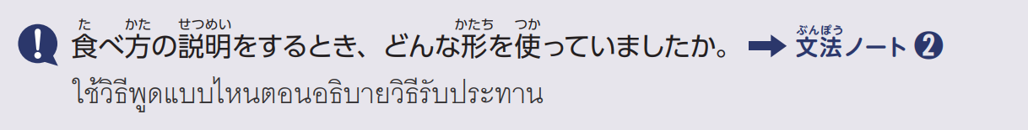
2L4-6
ま
混ぜて
つけて
ま
巻いて
のせて
つけないで
かけて
かけないで
むいて
むかないで

Slide 17

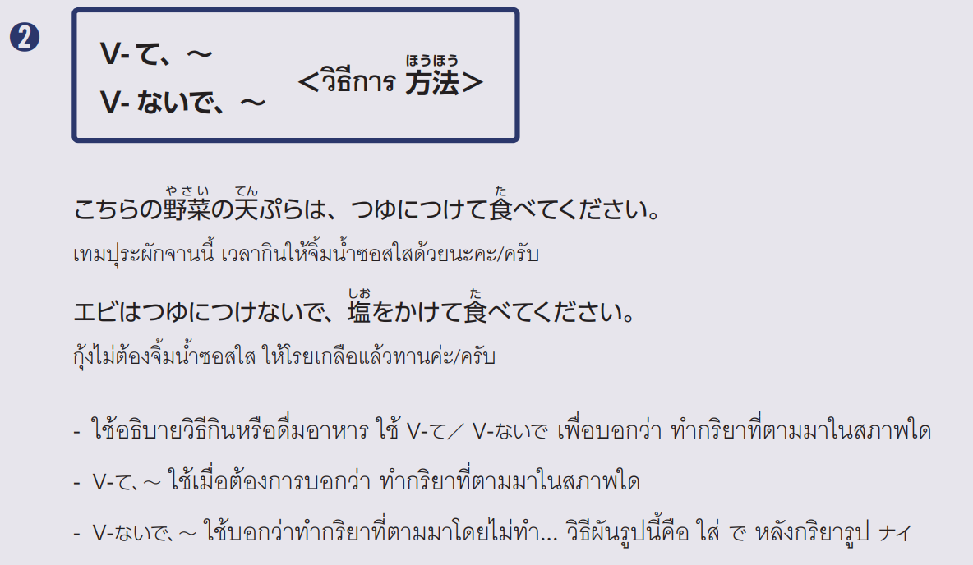
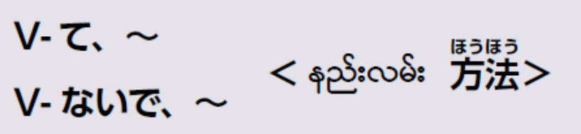
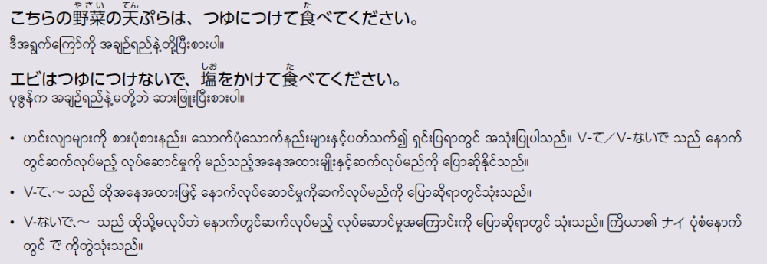
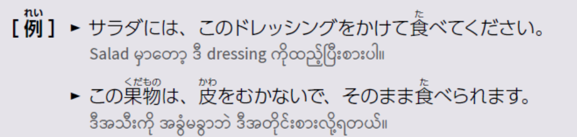
2L4-23

Slide 18
2L4-6

Slide 20
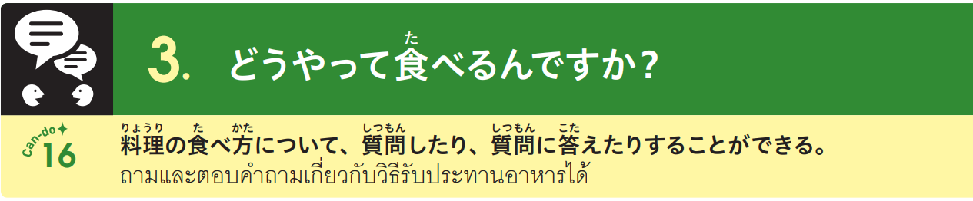
2L4-7

Slide 21
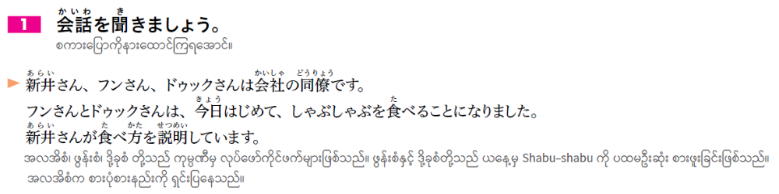
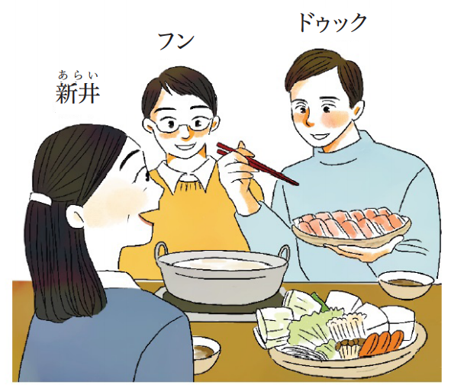
2L4-7

Slide 22
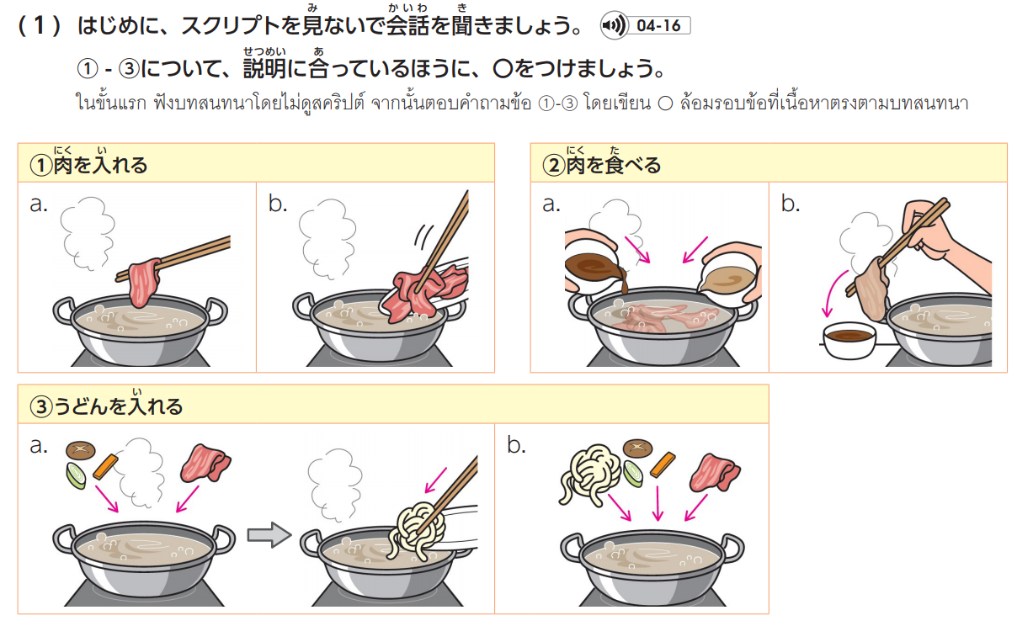
2L4-7

Slide 23
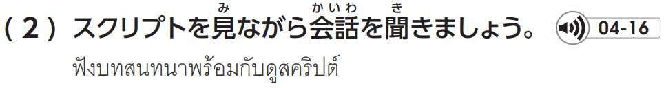

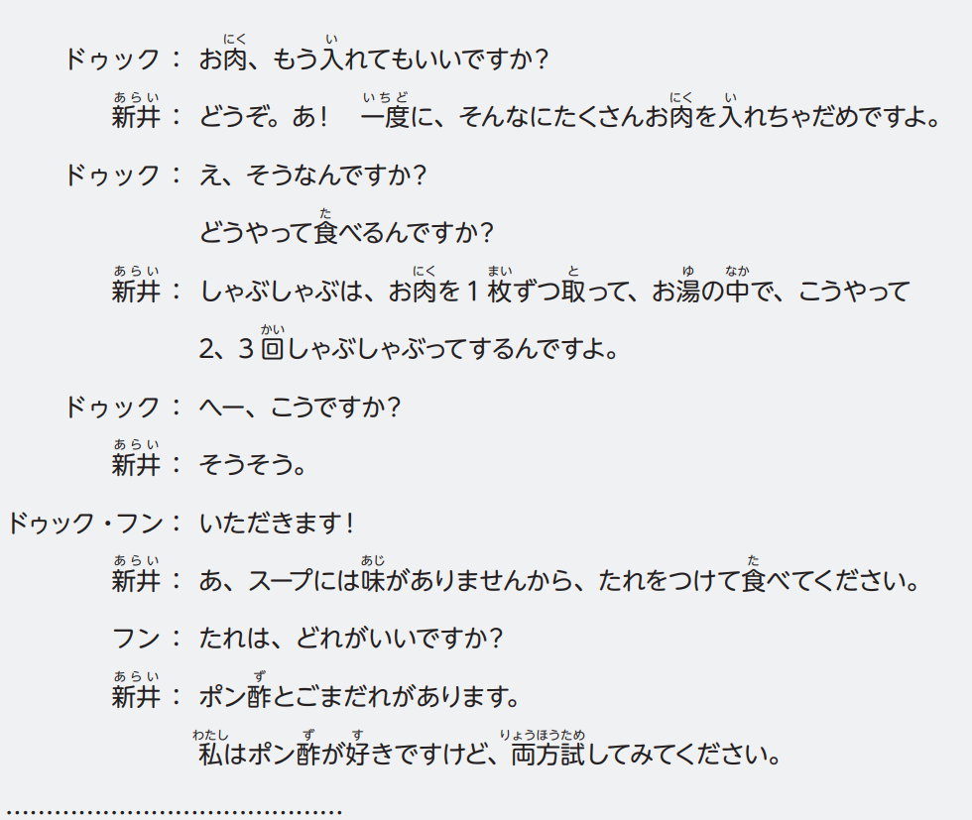
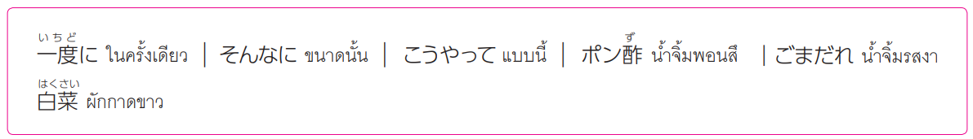

2L4-8

Slide 24




2L4-8

Slide 25

2L4-8

Slide 26



2L4-9
ちゃだめ
ちゃだめ
た
食べてから

Slide 27



2L4-23

Slide 28



2L4-23

Slide 29

2L4-9

Slide 30






2L4-10

Slide 31


2L4-10

Slide 32
2L4-10

Slide 33


2L4-10

Slide 35

2L4-11

Slide 36





2L4-11

Slide 37



2L4-11

Slide 38


2L4-11
①
③
③
②
⑤
⑥
④

Slide 39


2L4-11

Slide 40

2L4-11

Slide 41

2L4-11
①
③
④
②
⑥
⑤
⑦

Slide 42




2L4-12

Slide 43


2L4-12
d
c
b
a

Slide 44













2L4-13
c a
b a
b e
d f
イ
エ
ウ
ア

Slide 45

2L4-13

Slide 46
2L4-13
いっしょに
つけて
かけて

Slide 47



2L4-13

Slide 48




2L4-14

Slide 49


2L4-14

Slide 50
2L4-14

Slide 51



2L4-14

Slide 52










2L4-14

Slide 54

2L4-15

Slide 55



2L4-15

Slide 56


2L4-16
a b
a d
c a d
a b d
c

Slide 57




2L4-16
おいしい
おお
多い
ていしょく えん
やすい、定食は600～700円
じゆう あたら じまえ い じかん
ごはんのおかわり自由、新しくてきれい、12時前に行く、ちょっと時間がかかる

Slide 58

2L4-16

Slide 59




2L4-17
が
が
が

Slide 60



2L4-24

Slide 62



2L4-21

Slide 63


2L4-21

Slide 64


2L4-21

Slide 65


2L4-25

Slide 66

2L4-25

Slide 67

2L4-26

Slide 68

2L4-26

Slide 69

2L4-27

Slide 70

2L4-27

